Slide 1
ĐỀ TÀI: ỨNG DỤNG THI TRẮC NGHIỆM ELEARNING
Môn học: Hệ quản trị cơ sở dữ liệu
Giảng viên: Bùi Khánh Linh
Lớp: D9- CNPM
NHÓM 16: NGUYỄN VĂN DƯƠNG
TRẦN THỊ HUYỀN
PHẠM THỊ NHUNG

Slide 2

Phần I: Khảo sát hệ thống
1. Nơi khảo sát
Đại Học Điện Lực
2. Hiện trạng
- Nhàm chán, áp lực với mô hình học
và thi cử truyền thống.

Slide 3

Phần I: Khảo sát hệ thống
3.Mục đích
- Nhằm giúp hssv có cảm xúc hơn với những con chữ, con số, không quá nhiều những dòng chữ, không phải là những trang sách dày cộm, thế mà vẫn đầy đủ kiến thức.
- Chúng tôi dã xây dựng nên hệ thống thi trắc nghiệm Elearning dựa trên những ứng dụng của Công nghệ thông tin.
-Tất cả mọi dữ liệu như thông tin của người sử dụng
các hệ thống câu hỏi và câu trả lời đều được lưu trữ dưới
dạng dữ liệu tin học để máy tính dễ dàng làm việc với
chúng đồng thời giup người sử dụng có thể tương tác
hơn với những dữ liệu đó thông qua thiết bị trung gian
là máy tính.

Slide 4
Phần II: Phân tích và thiết kế bài toán
1.Phân tích bài toán
a. Đặt vấn đề
? Làm cách nào để thay đổi cách học,cách tổng hợp lại hệ thống kiến thức một cách hiệu quả nhất
? Làm cách nào để giảm thời gian và chi phí trong quá trình học tập và thi cử
? Làm cách nào để khắc phục những sai sót trong quá trình chấm thi

Slide 5

Phần II: Phân tích và thiết kế bài toán
2. Giải quyết vấn đề
- Hệ thống thi trắc nghiệm Elearning giúp
tổng hợp lại hệ thống kiến thức một cách
khoa học và đầy đủ nhất.
- Các câu hỏi xuyên suốt nội dung chương
trình học.

Slide 6
Phần II: Phân tích và thiết kế bài toán
2. Phân tích cơ sở dữ liệu
Khi quản lý hệ thống Elearning chúng ta phải quản lý những thông tin gì?
-Quản lý thông tin cá nhân của các sinh viên: mã sinh viên,họ tên, lớp,……….
-Quản lý ngân hang câu hỏi của các môn học: kinh tế học đại cương, lập trình c, kiến trúc máy tính, mạng máy tính…..
-Quản lý kết quả làm bài của sinh viên.

Slide 7
Phần II: Phân tích và thiết kế bài toán
a. Phân tích và xác định đối tượng
- t_user(msv, name, class, pass)
msv: thuộc tính khóa, để phân biệt sinh viên này với sinh viên khác.
name: thuộc tính này cho biết tên của từng sinh viên.
class: thuộc tính lưu trữ lớp của sinh viên.
password : Để có thể làm bài, mỗi sinh viên sẽ có 1 mật khẩu đăng nhập vào hệ thống, đây là thuộc tính cho biết mật khẩu đăng nhập của mỗi sinh viên.
- t_subject(id_subject, content_subject, number_quest, date_test, timer)
id_subject: Thuộc tính khóa, cho biết mã từng môn học, phân biệt môn học này và môn học khác.
content_subject: thuộc tính cho biết nội dung của từng môn học.
number_quest : thuộc tính cho biết sô câu hỏi trong bài thi.
date_test : thuộc tính cho biết ngày thi.
timer : thuộc tính cho biết thời gian làm bài thi.

Slide 8
Phần II: Phân tích và thiết kế bài toán
-t_question(id_quest, content_quest, id_subject)
id_quest: Thuộc tính khóa, phân biệt câu hỏi này và câu hỏi khác.
content_quest: thuộc tính cho biết nội dung từng câu hỏi.
id_subject: thuộc tính lưu trữ mã môn học.
-t_answer(id_ans , id_quest , content_ans)
id_ans: thuộc tính khóa, để phân biệ câu trả lời này vs câu trả lời khác.
id_quest: thuộc tính lưu trữ câu hỏi.
content_ans: thuộc tính chứa thông tin nội dung của các câu trả lời.
- t_mark(msv , id_subject , mark)
msv, id_sub: 2 khóa, để phân biệt sinh viên này với sinh viên khác, và phân biệt từng môn học
mark: thuộc tính để lưu trữ điểm cũng như kết quả làm bài của sinh viên.

Slide 9
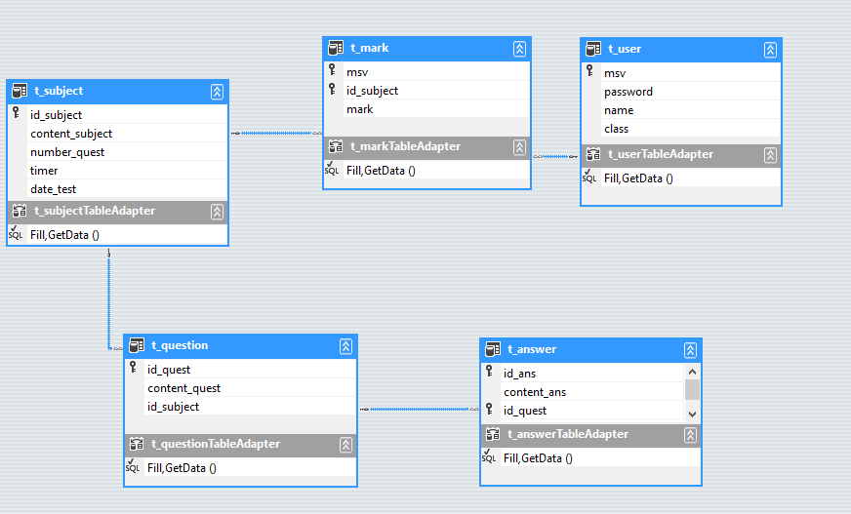
Phần II: Phân tích và thiết kế bài toán
b.Mối quan hệ giữa các bảng

Slide 10
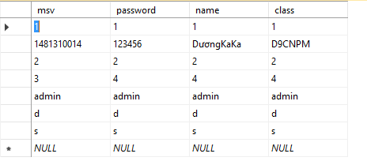
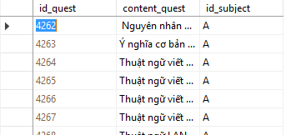
Phần II: Phân tích và thiết kế bài toán
3. Từ điển dữ liệu
t_user
t_question

Slide 11
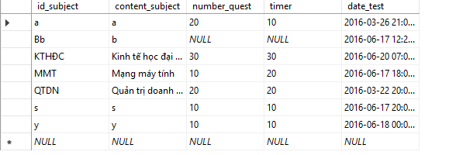
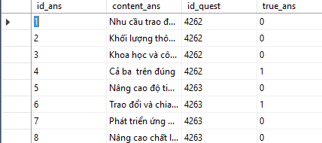
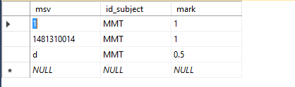
Phần II: Phân tích và thiết kế bài toán
3. Từ điển dữ liệu
t_subject
t_answer
t_mark

Slide 12
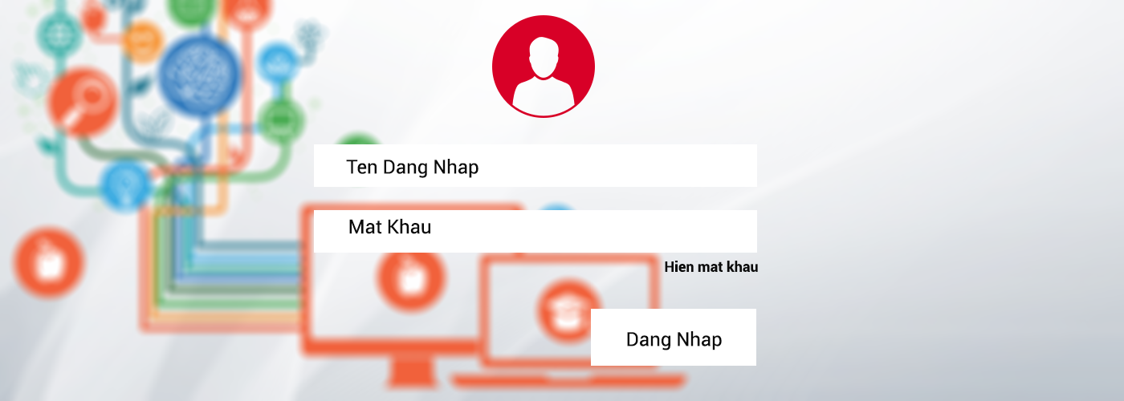
Phần III : Các Sản Phẩm
1. Form Login
Trong Form Login có chức năng hiển thị và che giấu mật khẩu. Khi nhập mật khẩu, chuỗi mật khẩu sẽ được chuyển sang dạng ký tự “ * “ để đảm bảo tính bảo mật cho người sử dụng. Nếu người sử dụng có nhu cầu hiển thị mật khẩu chỉ cần click vào dòng “ hiển thị mật khẩu” thì chuỗi ký tự “ * “ sẽ chuyển về chuỗi ký tự chữ.

Slide 13
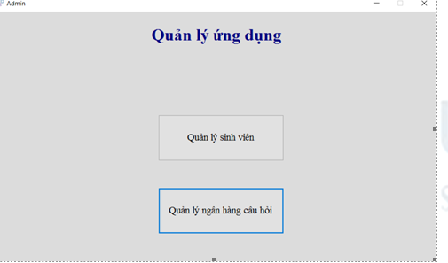
Phần III : Các Sản Phẩm
2. Form Admin
Form Admin dành cho người quản lý hệ thống. Sau khi đăng nhập với tài khoản của Admin , form Admin sẽ được mở ra. Tại form này người quản trị sẽ có quyền quản lý danh sách các tài khoản của người sử dụng. Có quyền thêm, xóa, thay đổi ,… thông tin của người sử dụng. Quyền cập nhật, thêm, bớt , quản lý ngân hàng câu hỏi.

Slide 14
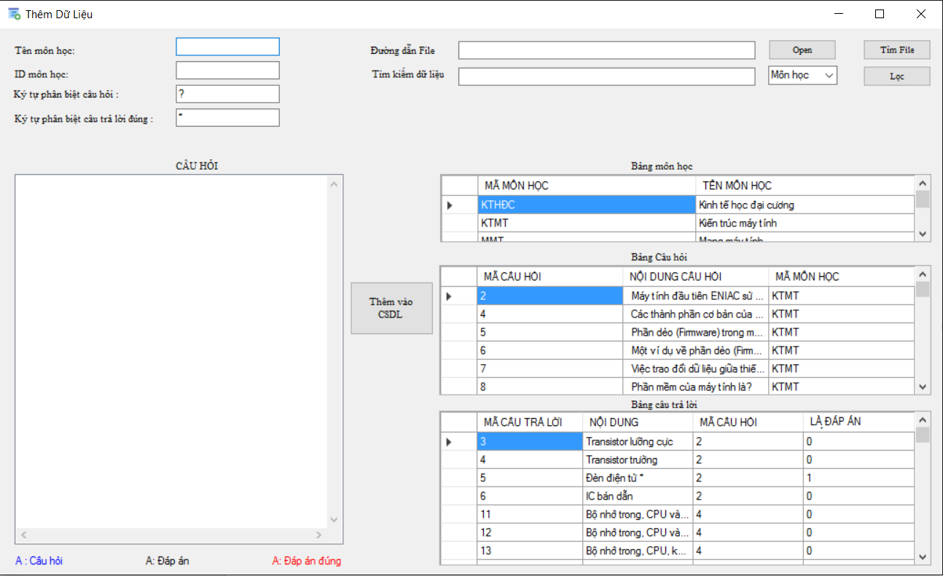
Phần III : Các Sản Phẩm
2. Form Admin
Form “ Thêm dữ liệu “ thực hiện các công việc thêm, bớt, chỉnh sửa, cập nhật ngân hàng câu hỏi

Slide 15
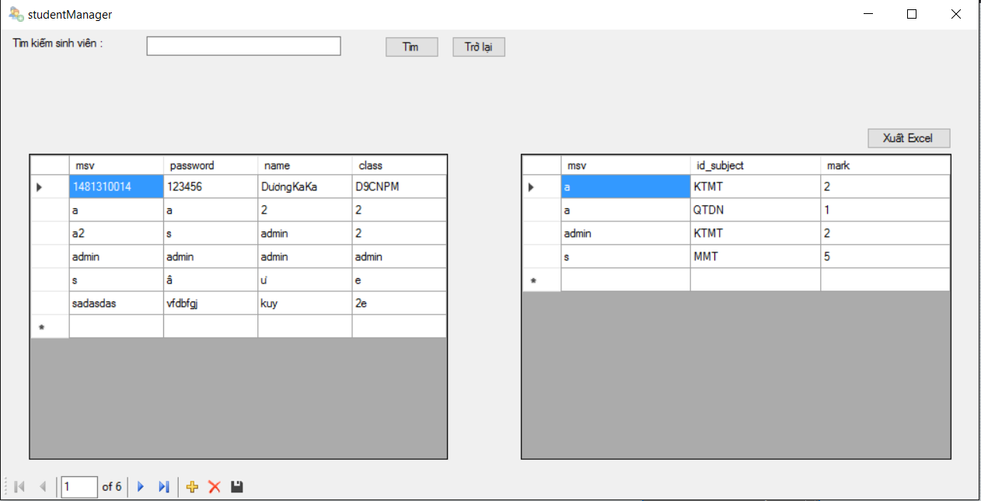
Phần III : Các Sản Phẩm
2. Form Admin
From Student Manager thực hiện công việc quản lý thông tin của người sử dụng.

Slide 16
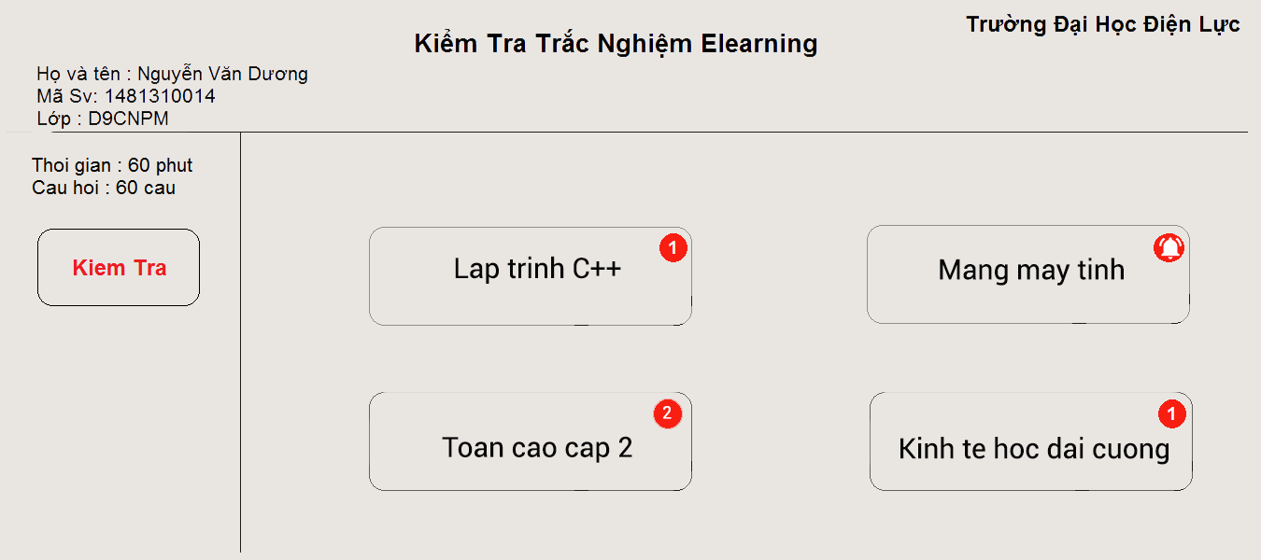
Phần III : Các Sản Phẩm
3. Form Subject
Sau khi đăng nhập thành công form Subject sẽ tự động mở ra cho người sử dụng lựa chọn môn học để kiểm tra.
Tất cả các thông tin của người sử dụng như họ tên, lớp, mã sinh viên và thông tin cơ bản của bài kiểm tra như số lượng câu, thời gian làm bài đều được hiển thị trong form này. Ngoài ra người dùng còn có thể theo dõi lịch thi thông qua việc hiển thị thời gian đếm ngược từng ngày cho đến ngày thi tại mỗi môn học.

Slide 17
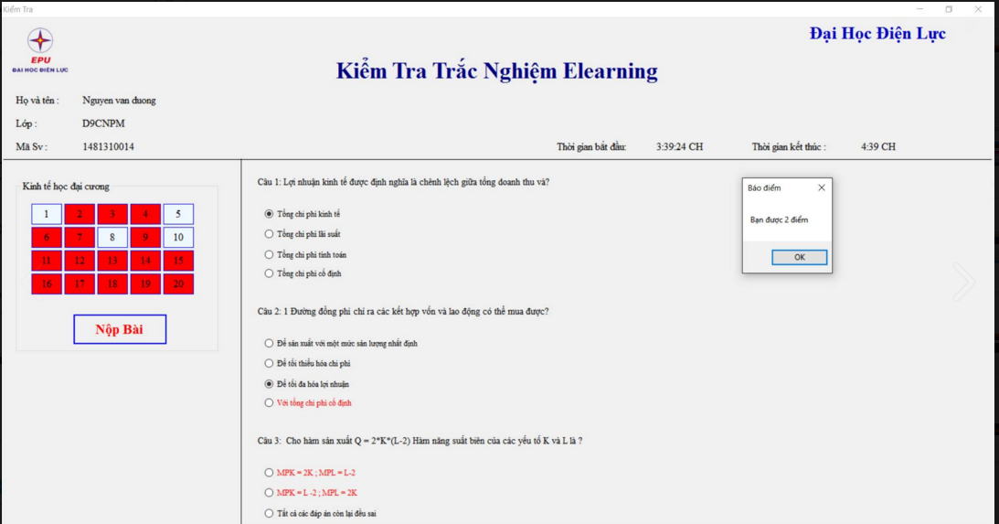
Phần III : Các Sản Phẩm
4. Form Testing
Sau khi click chọn môn học và sẵn sàng làm bài kiểm tra ,form Testing sẽ xuất hiện. Tại form này người sử dụng tiến hành trả lời các câu hỏi bằng cách tích vào đáp án. Thời gian làm bài sẽ bắt đầu được tính từ khi xuất hiện bộ câu hỏi. Khi hoàn thành bài làm người sử dụng click vào button “ Nộp bài “ bộ đếm thời gian sẽ kết thúc và hệ thống sẽ tiến hành chấm bài hiển thị ngay kết quả ra màn hình, kết quả làm bài sẽ được lưu lại vào database để dễ dàng quản lý cho người quản trị sau này.

